Slide 1
Barokní umění v českých zemích
Josef Havránek

Slide 2
Úvod, základní estetické znaky
název z „perles baroque“
vzniká v Itálii (Il Gesú, 1584, Řím), navazuje na renesanci, manýrismus
„návrat k bohu“, upozadění lidské individuality
Gesamtkunstwerk
výrazná stylizace, dynamičnost, prostorové a kompoziční iluze (iluzionismus)

Slide 3
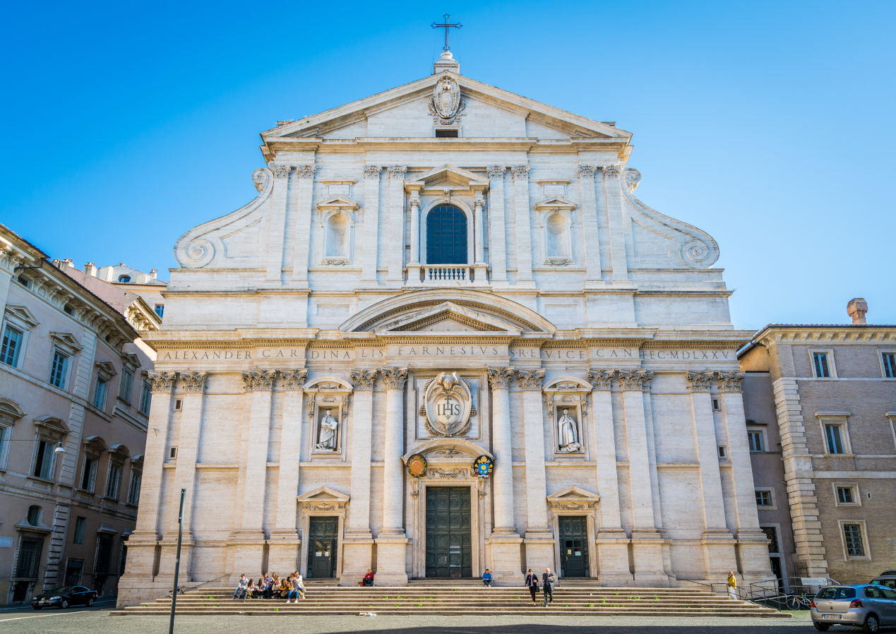

Slide 4
Historický vývoj v Čechách
silně předznamenané s rudolfinským dvorem
  Caravaggio, Adriaen de Vries, Matyášova brána
ambivalentní hodnocení kulturní konjuktura x společenský úpadek
  provázané s majetkovými přesuny pobělohorského období
  Dietrichsteinové, Valdštejnové, Liechtensteinové...
periodizace
  rané baroko (cca do r. 1680)
    silně ovlivněné zahraničními osobnostmi na rudolfově dvoře
  vrcholné baroko (přelom století, 1. pol. 18. století)
    „zlatý věk umění“ za vlády Leopolda I.
  pozdní baroko (vláda Marie Terezie)
    klasicizující tendence, rokoko (problematické vymezení)

Slide 5
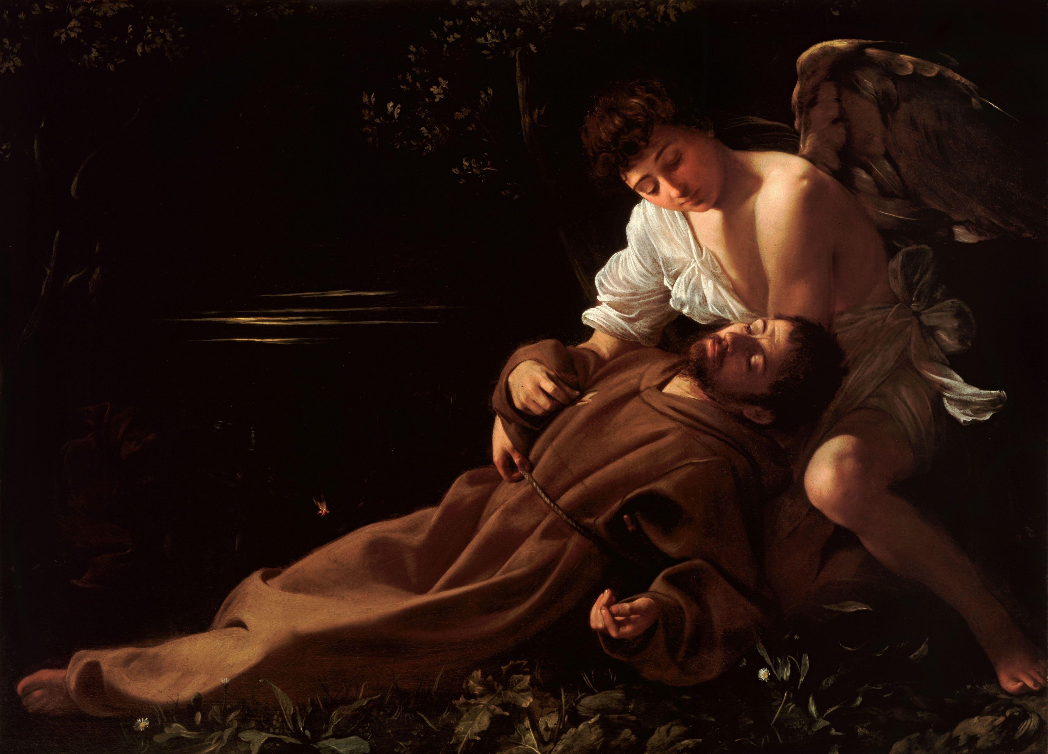

Slide 6
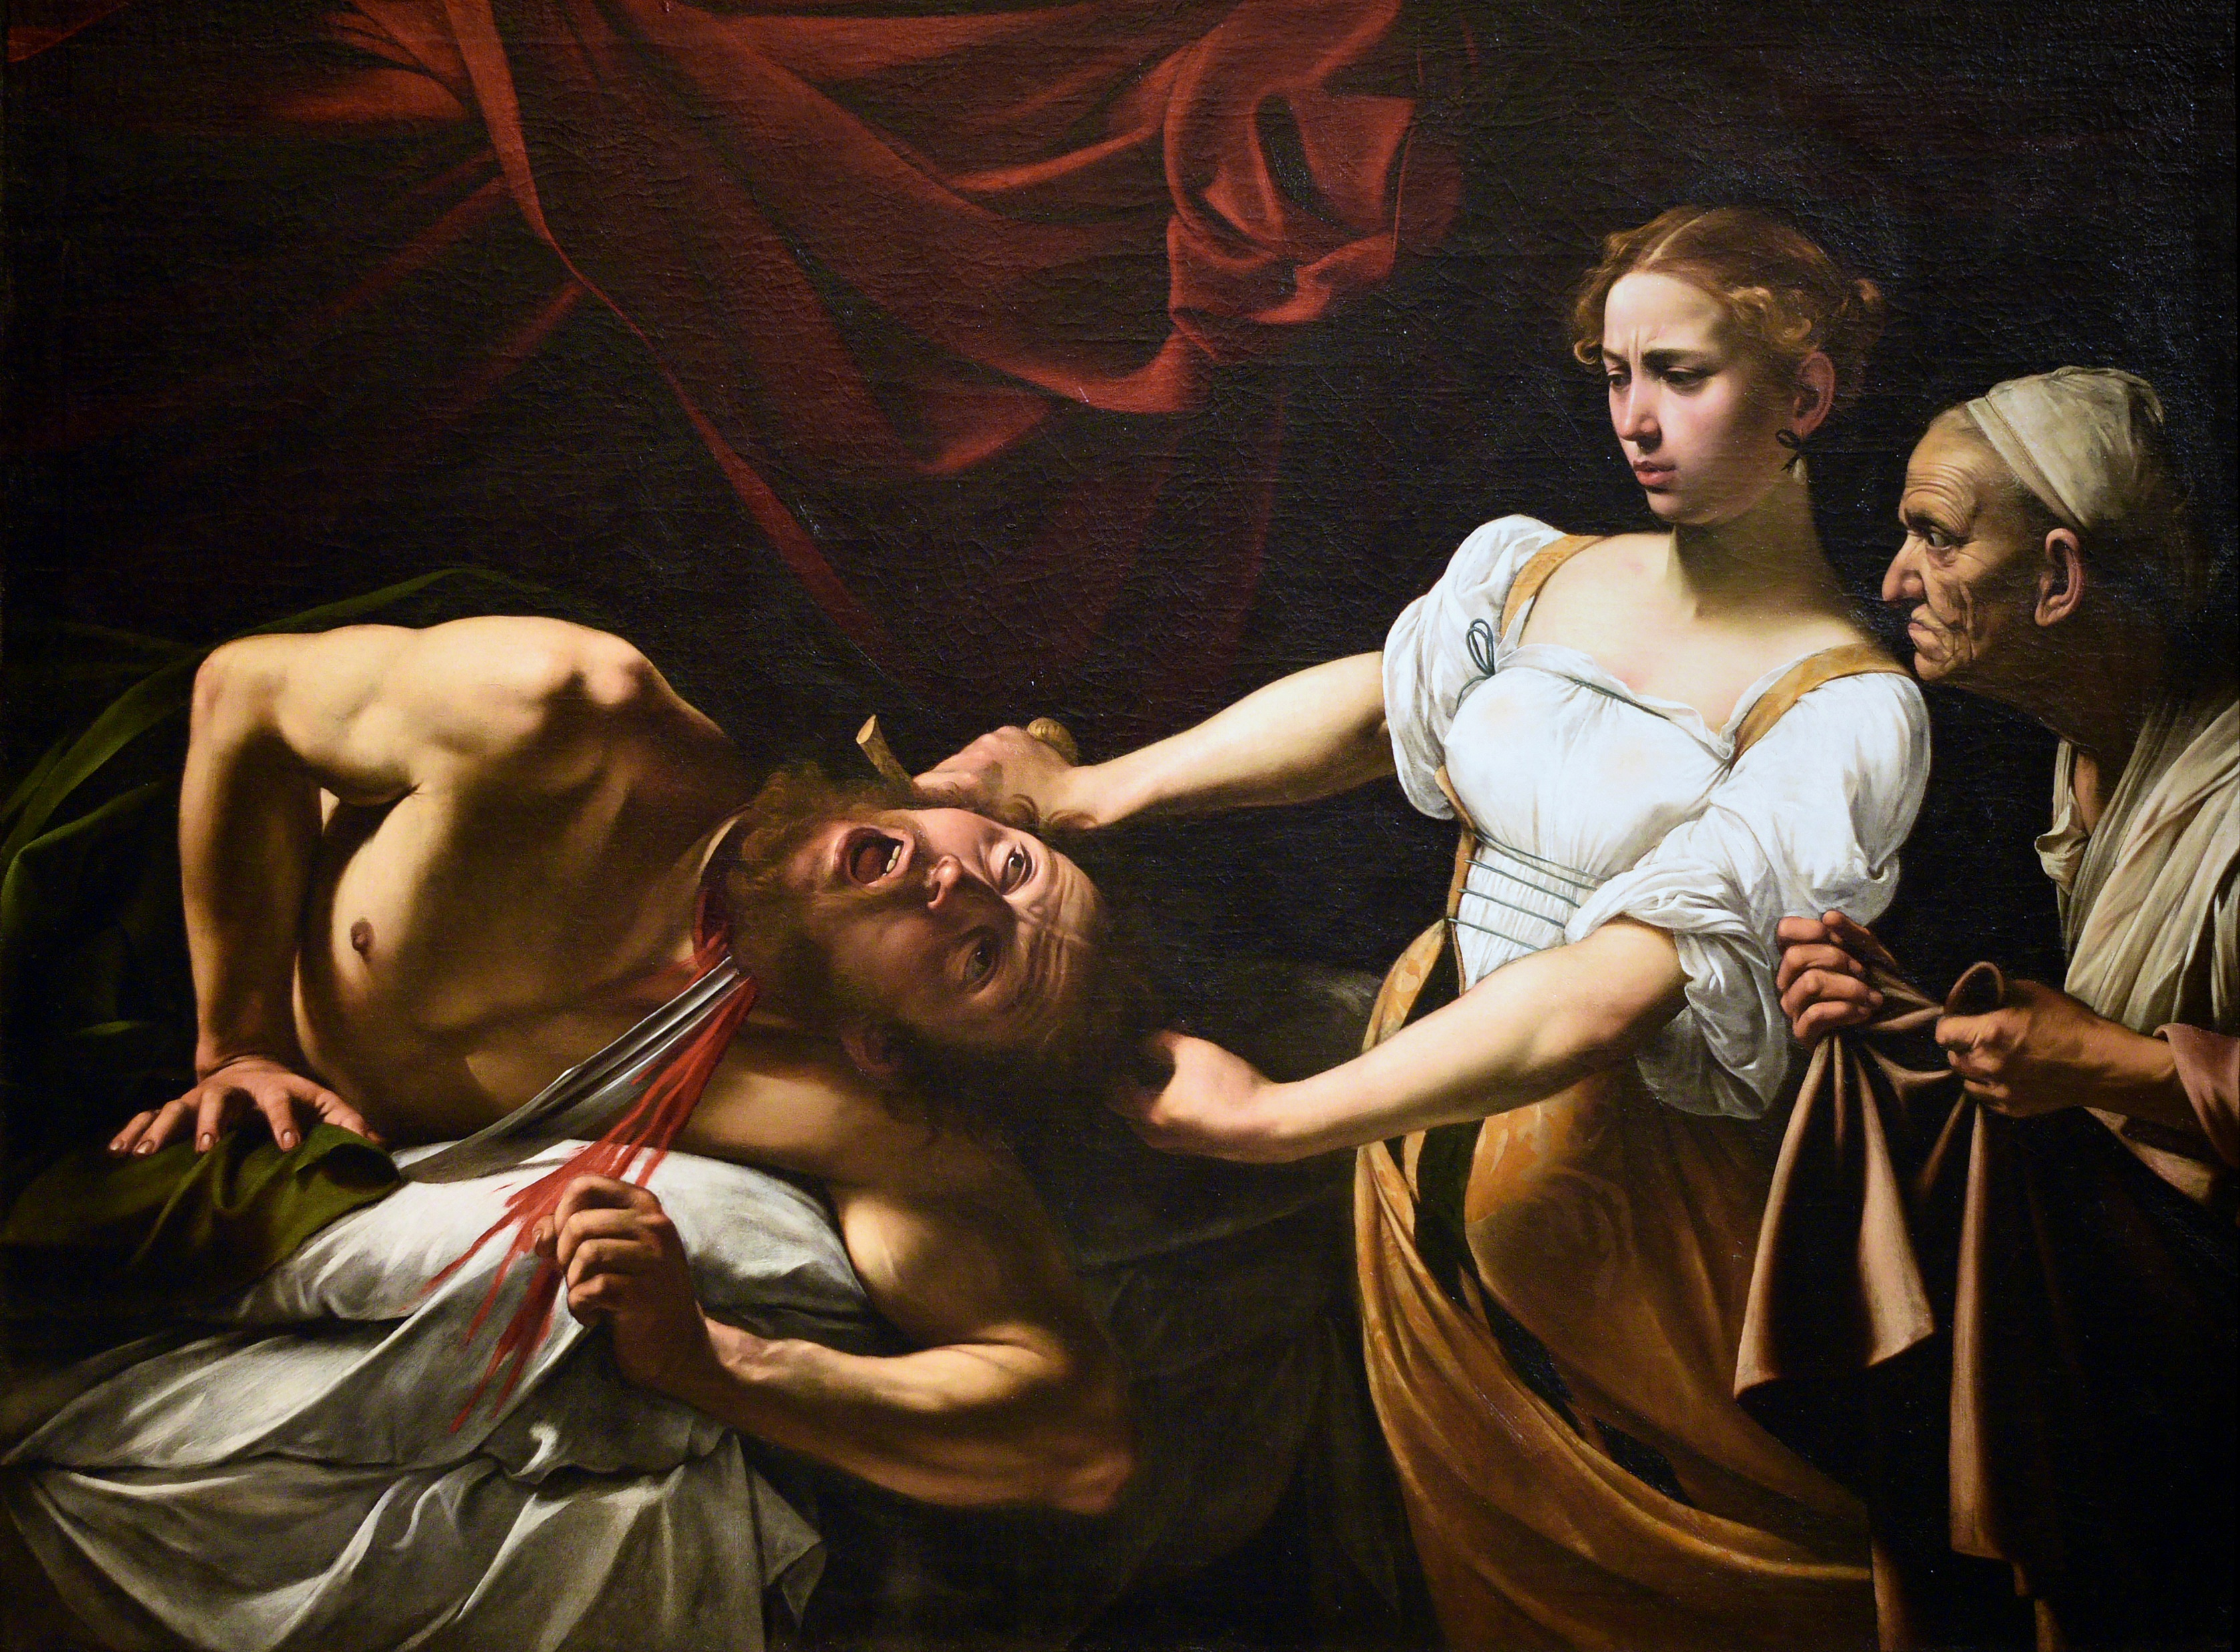

Slide 7
Barokní malířství v Čechách
co do techniky nevybočuje ze stylu „zaalpského“ baroka
dynamičnost zobrazovaného námětu
opuštění renesančního ideálu vnitřní rovnováhy a harmonie
emocionalita, dramatičnost, živé výrazy
středobodem obrazu se stává práce se světlem
  definuje kompoziční stavbu
  šerosvit, temnosvit
oltářní obrazy, nástěnné malby
oblíbenými náměty biblické výjevy, postavy světců, nově samostatná zátiší a krajiny (Pieter Stevens)

Slide 8
Karel Škréta (1610-1674)
původem protestant, v letech 1628-1634 emigrace
  po návratu konverze ke katolictví
hlavně sakrální náměty, zpočátku portrétista

Slide 9
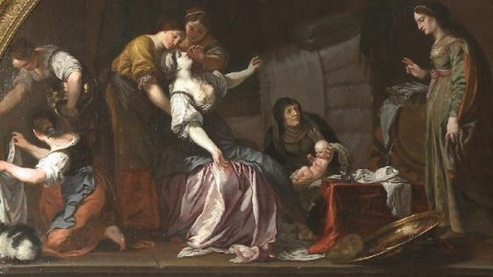
Narození sv. Václava, svatováclavský cyklus Na Zderaze

Slide 10
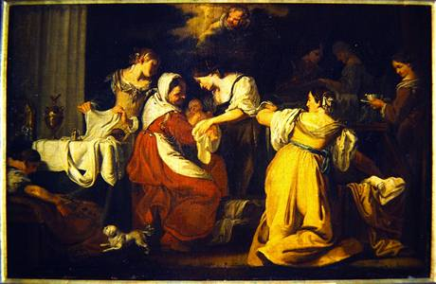
Narození p. Marie, pašijový cyklus, sv. Mikuláš

Slide 11
Petr Brandl (1668-1735)
spojený s vrcholnou barokní malířskou tvorbou na našem území
portréty světců, biblické scenérie

Slide 12
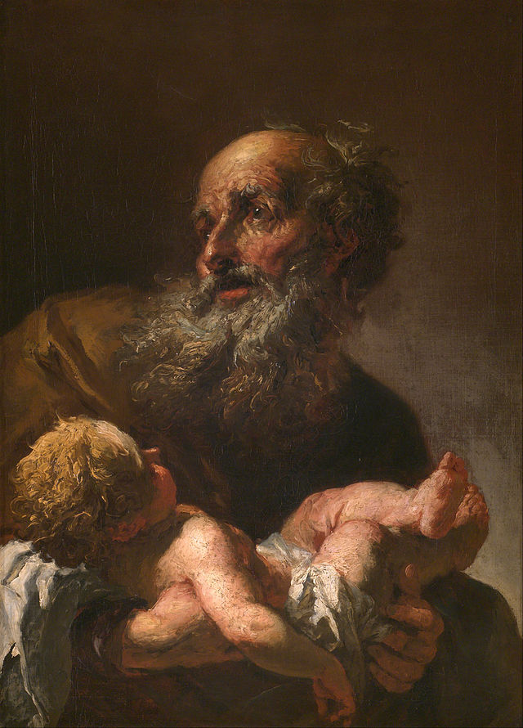
Simeon s Ježíškem, NG

Slide 13
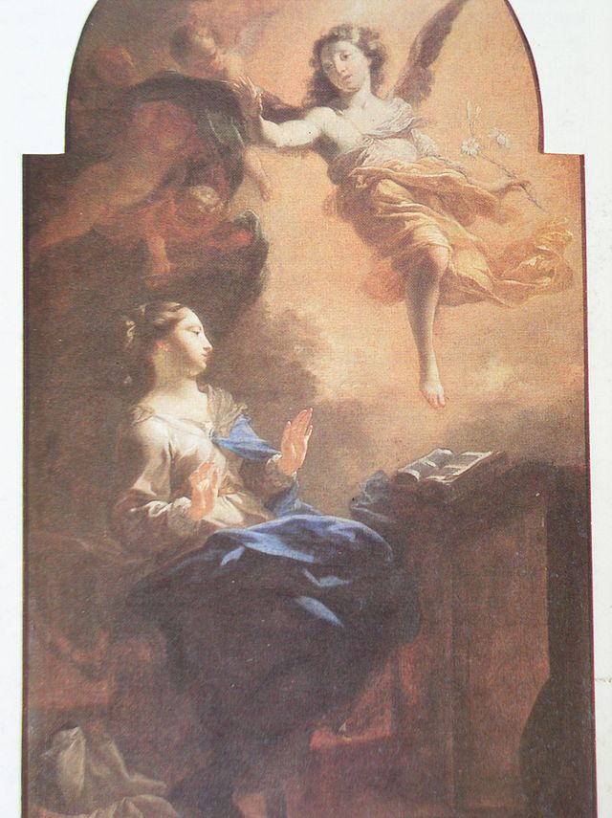
Zvěstování P. Marii, Svatá Hora

Slide 14
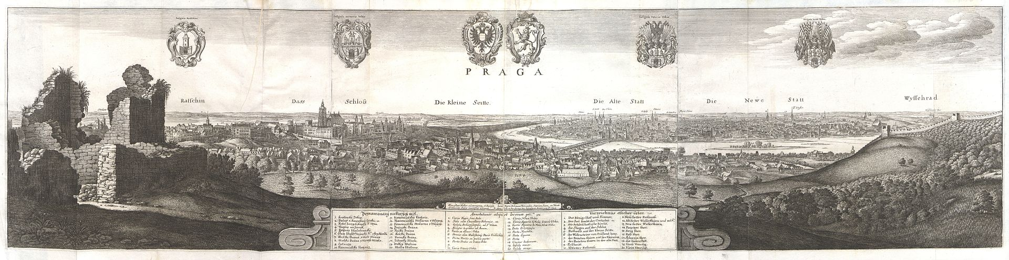
dále Jan Kupecký, Václav Vavřinec Reiner či Václav Hollar

Slide 15
Barokní sochařství v Čechách
první impulsy za Rudolfa (Adriaen de Vries)
plnohodnotný rozvoj barokního sochařství na našem území v souvislosti s dílnou Jana Jiřího Bendla (1610-1680)
  dřevěné vyřezávané sochy apoštolů na průčelí kostela Nejsvětějšího Salvátora v Klementinu
  sousoší na staroměstském mariánském sloupu

Slide 16
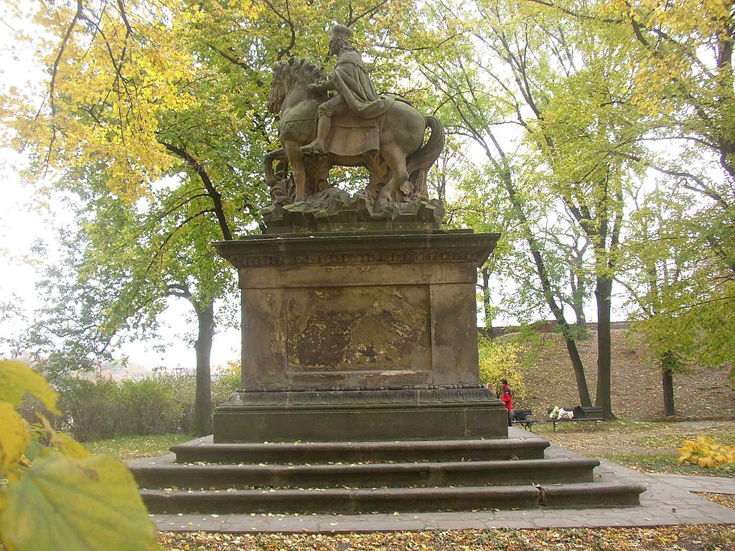
Jezdecká socha sv. Václava, Vyšhrad

Slide 17
Jan Bernard Brokoff (1652-1718)
původní profesí řezbář, Spišská sobota
luterán, posléze konverze ke katolictví

Slide 18
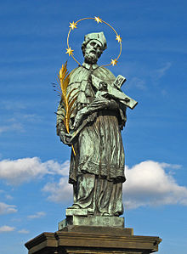
Socha sv. Jana Nepomuckého, Karlův most

Slide 19
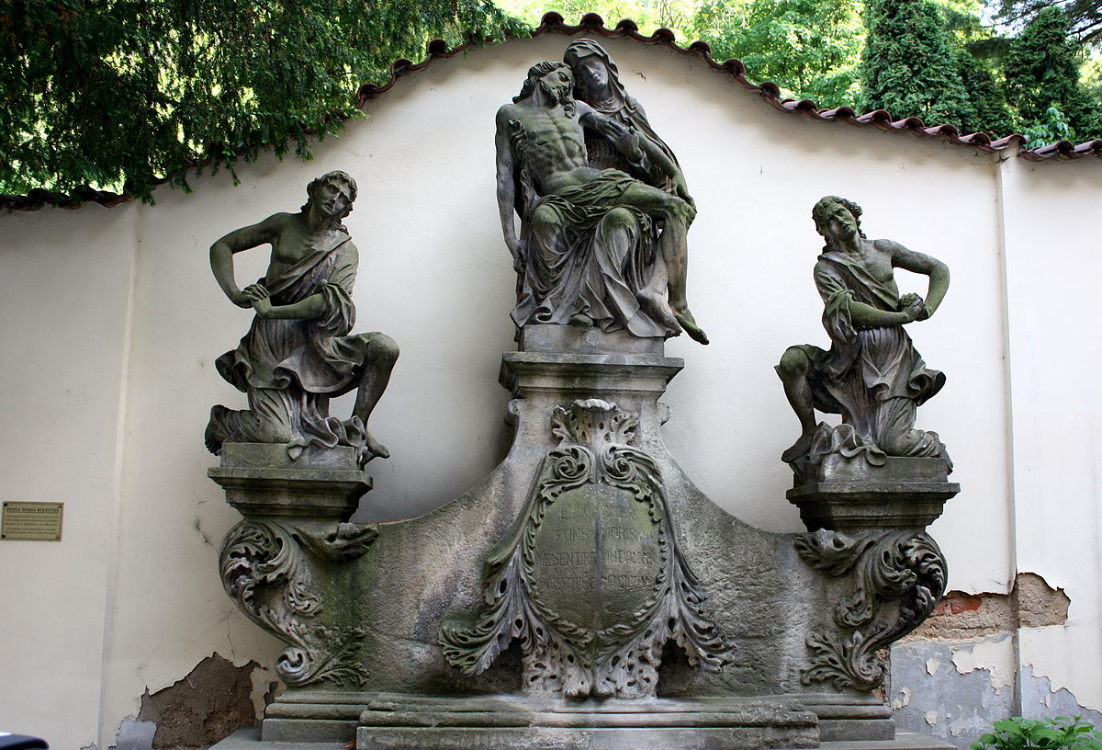
Pieta, Jánský vršek, Malá Strana

Slide 20
Matyáš Braun (1684-1738)
spjat s rodem Šporků (Kuks)
vrcholně barokní tvorba

Slide 21
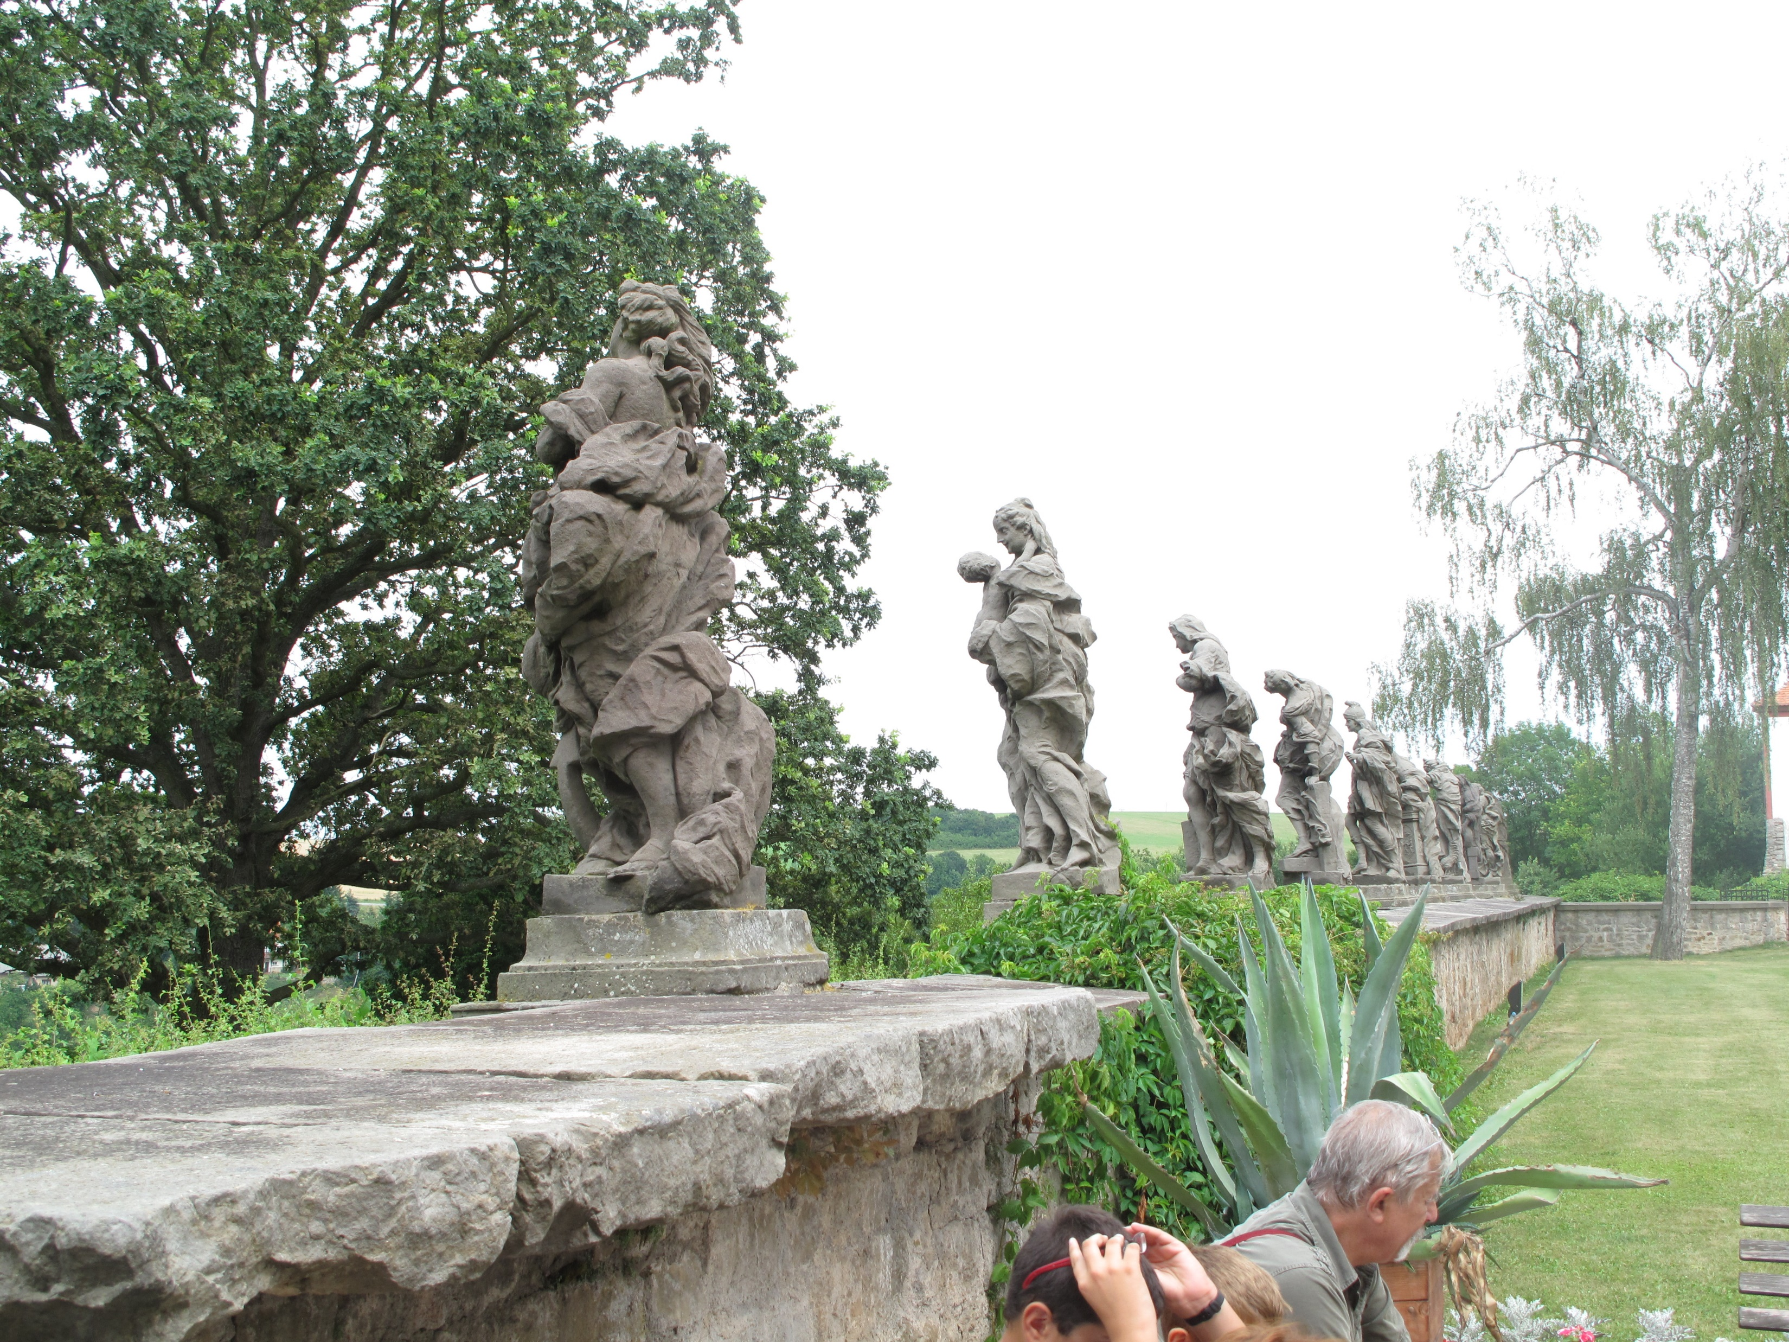
Sochy ctností a neřestí, zahrada Kuksu

Slide 22
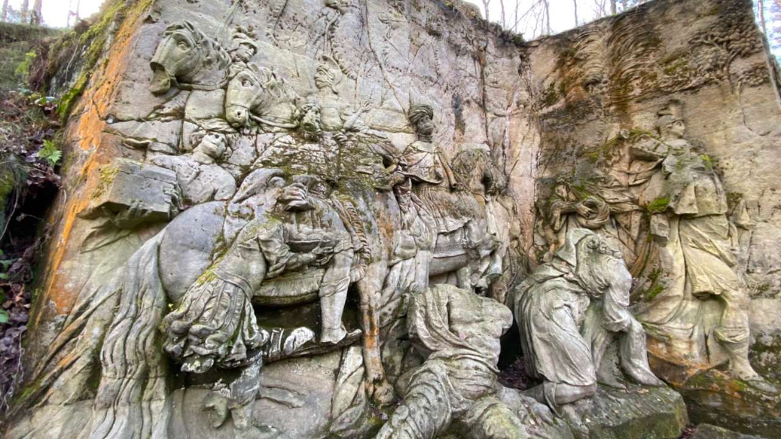
Betlém, Nový les, Kuks

Slide 23
Barokní architektura
výrazný vliv na současnou podobu měst
technická a materiální náročnost
úzké sepjetí s přírodními vědami, zejména matematikou
přetrvávavjící vliv (rokoko, selské baroko)
první stavby (Vlašská kaple Nanebevzetí Panny Marie, Matyášova brána)

Slide 24
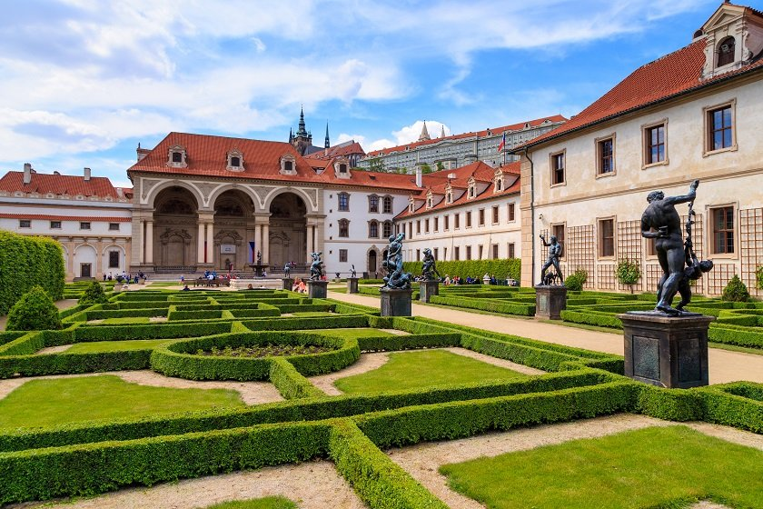
Valdštejnský palác, 1621-1630, Pierroni, Spezza

Slide 25
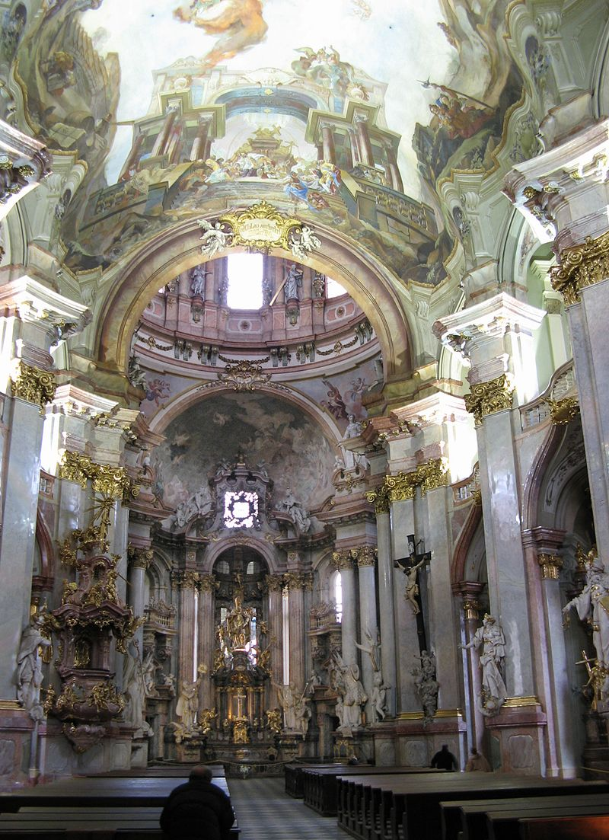
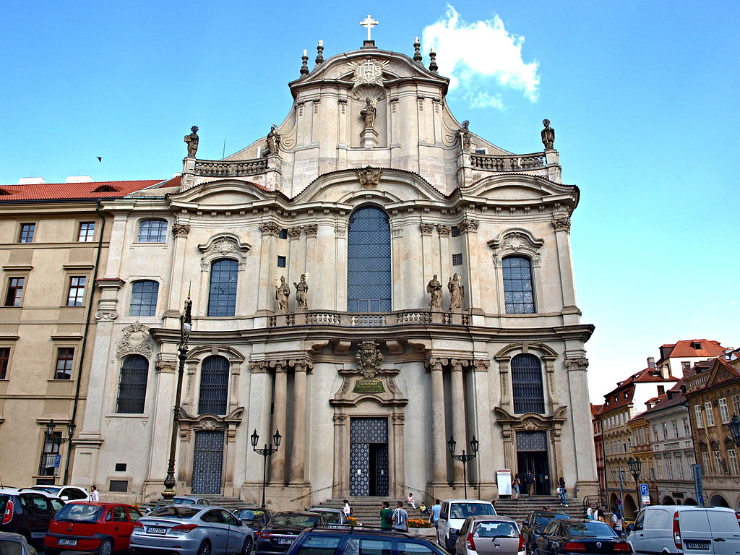
Chrám sv. Mikuláše, Dientzenhoferova barokní přestavba z počátku 18. století

Slide 26
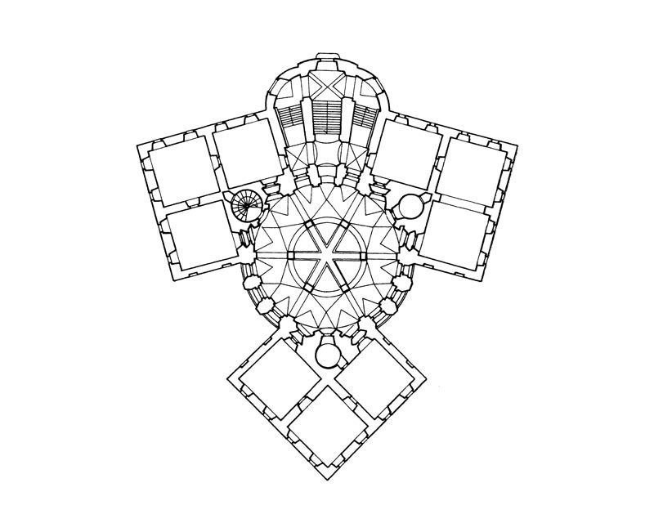
Jan Blažej Santini-Aichel (1677-1723)
nejosobitější představitel české barokní architektury
barokní gotika, inspirace geometrickými a přírodními motivy
desítky významných staveb

Slide 27
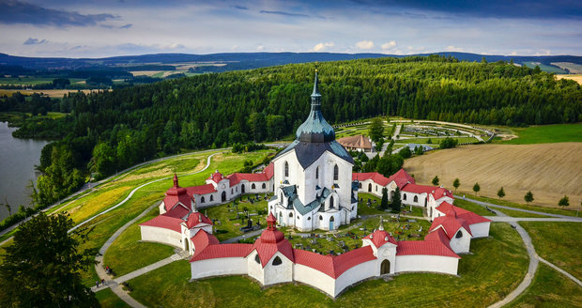
Poutní kostel sv. Jana Nepomuckého, Zelená Hora, Žďár nad Sázavou

Slide 28
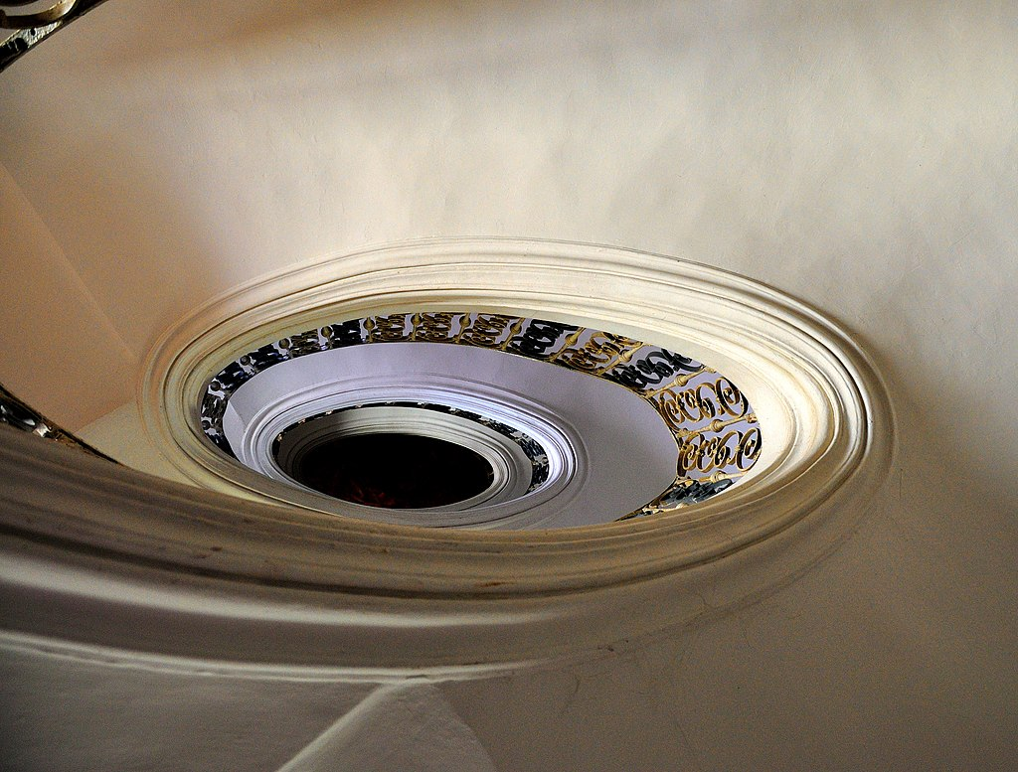
Schodiště, klášter Plasy

Slide 29
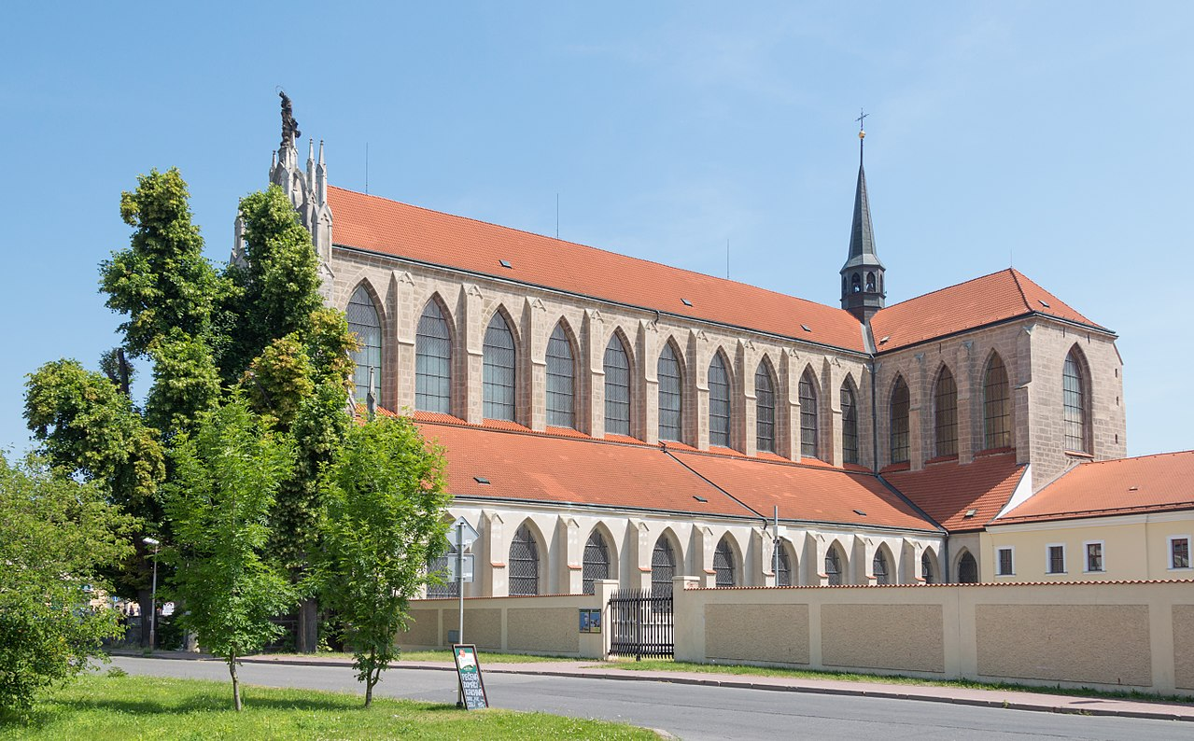
Katedrála Nanebevzetí Panny Marie, Sedlec u Kutné Hory

Slide 30
Zdroje
ŠVÁCHA, Rostislav et al. Dějiny umění v českých zemích 800-2000. Vydání první. V Řevnicích: Arbor vitae societas, 2017. 991 stran. ISBN 978-80-88283-02-7. str. 353-370
Zdeněk Kalista (ed.): České baroko, Praha 1941
https://cs.wikipedia.org/wiki/Jan_Bla%C5%BEej_Santini-Aichel
https://dejiny-online.cz/baroko-malirstvi-dejiny-umeni/

